Slide 1
觀察法

Slide 2
實施方式
利用感官和輔助工具去觀察研究對象，從而獲得資料的一種方法。

Slide 3
案例
到超商或大賣場詢價。
到居家附近探查河水的品質。
到學校門口最熱門的早餐店，記錄同學點餐的內容。
檢視同學作業繳交的情形。

Slide 4
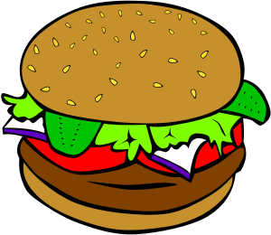
資料分析
分析工具： Google試算表
分析結果：了解同學早餐點餐的種類（例如：漢堡、蘿蔔糕）以及各類餐點被點的頻率（例如：在觀察期間共有100人點餐，其中蘿蔔糕被點30次，佔總數的30%，排名第二位，僅次於漢堡）。

